Slide 1
Meine Finanzen
Gruppe Freitag/Team 10
Projekt 14

Slide 2

Projektteam
Camkerten Dursun
Tarik Pektas
Bozkurt Yigit Berkay
Ayyildiz Mert Ahmet

Slide 3

Wieso eine Finanz App?
Finanzsektor im steigenden Trend
Solide Grundlage für zukünftige Projekte
Privatnutzung

Slide 4

Nutzeranalyse
Primär | Sekundär | Grenzfälle
Personen mit durchschnittlichem Einkommen | Sachwalter | Jugendliche < 16
Familien Väter/ Mütter (Familienoberhaupt) | Buchhalter | Ältere Personen > 60

Slide 5

Kontextanalyse
Keine Hektik
Umgebung variiert
Täglich
Spontane Zeiten

Slide 6

Ziele
Ein und Ausgaben abbilden
Etikettierung
Fertigstellung der App bis 08.06.2016
Visualisierung der momentanen Finanzsituation

Slide 7

Nicht-Ziele
Bankapplikationen ersetzen
Transaktionen
Simpler Ein-Ausgaben Rechner

Slide 8
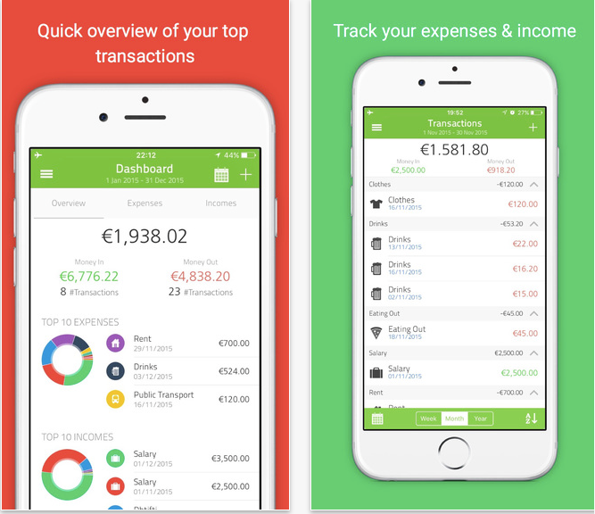
Konkurrenz
Usability
Moneyboard
Konten mit Profilfoto
Kategorien mit Icons

Slide 9
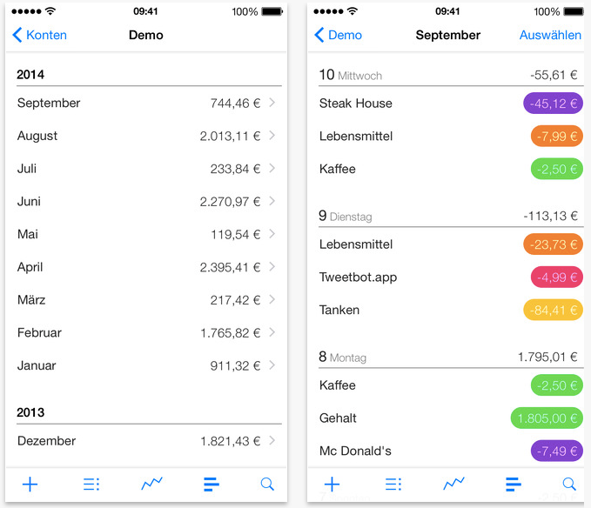
Konkurrenz
Usability
Meine Finanzen
Leicht zu bedienen
Anleitungsvideo
Support vorhanden

Slide 10
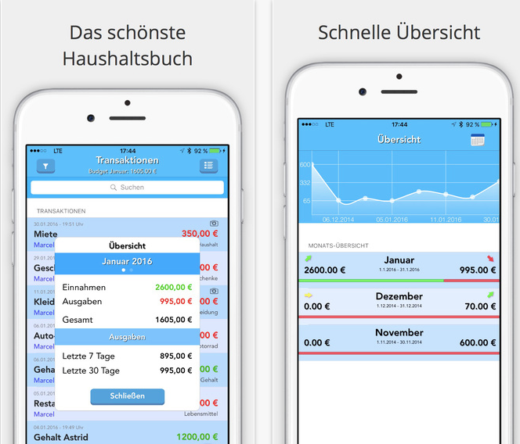
Konkurrenz
Usability
Haushaltsbuch Pro
Feedback nach Transaktionen
Dynamische Grafiken

